Slide 1


LES VISIOS DU CDG18
Centre de Gestion de la Fonction Publique Territoriale du CHER
La Visio va bientôt commencer

Slide 2
LES VISIOS DU CDG18
Session – MAI 2026
Centre de Gestion de la Fonction Publique Territoriale du CHER
Vos intervenants pour cette session
Yveline ROUX BERANGER – Directrice générale des services
Aurore VEDRENNE– Directrice adjointe et responsable du pôle ressources et accompagnement
Julie BONNEMORT – Conseillère en Evolution Professionnelle
Aurélie FRAPPIER – Coordonnatrice retraite et gestionnaire assurances statutaires
1

Slide 3
SOMMAIRE
Centre de Gestion de la Fonction Publique Territoriale du CHER
Réorganisation des services du CDG
2. Elections professionnelles
3. Assurance statutaire CNP : Rappel sur le Temps Partiel Thérapeutique
4. Aide au recrutement
4. L’actu -minute

Slide 4
Centre de Gestion de la Fonction Publique Territoriale du CHER
Réorganisation des services du CDG

Slide 5
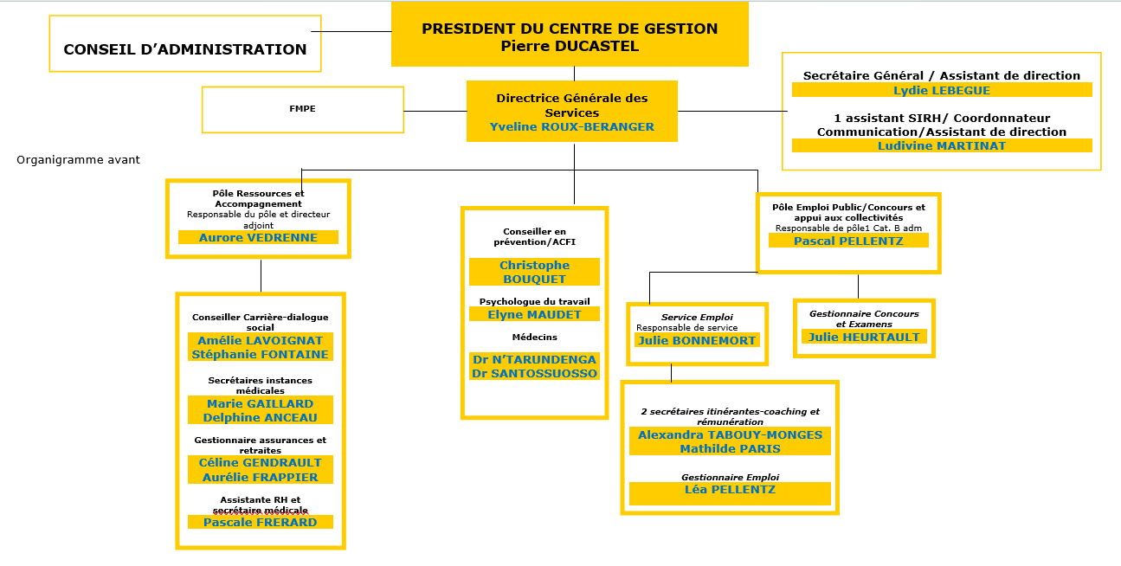
Avant LE 1ER mai 2026
Centre de Gestion de la Fonction Publique Territoriale du CHER
Organigramme nominatif 31/03/2023

Slide 6
Objectifs de la Réorganisation
Centre de Gestion de la Fonction Publique Territoriale du CHER
Rapprochement des services qui ont vocation à travailler ensemble:
  L’emploi public ( recrutement) avec la gestion des carrières
  Le conseil médical avec la gestion des assurances statutaires et la retraite
Garantir la continuité de service
  Poursuivre l’organisation qui repose au maximum sur des agents en « binôme » ➔ la gestion des concours

Slide 7
Objectifs de la Réorganisation
Centre de Gestion de la Fonction Publique Territoriale du CHER
La fermeture du service médical
  ➔ redéploiement d’un agent pour rééquilibrer la charge de travail
Proposer de nouvelles prestations et/ou développer les existantes
  Animation d’un réseau des secrétaires de mairie
  Conseil en évolution professionnelle

Slide 8
Les nouveautés
Centre de Gestion de la Fonction Publique Territoriale du CHER
Création de 2 pôles équilibrés en termes d’effectifs
  Amélioration de la communication auprès des collectivités par la mise en place d’une fonction de coordination au sein de chaque équipe
  Recrutement d’une nouvelle responsable de pôle

Slide 9
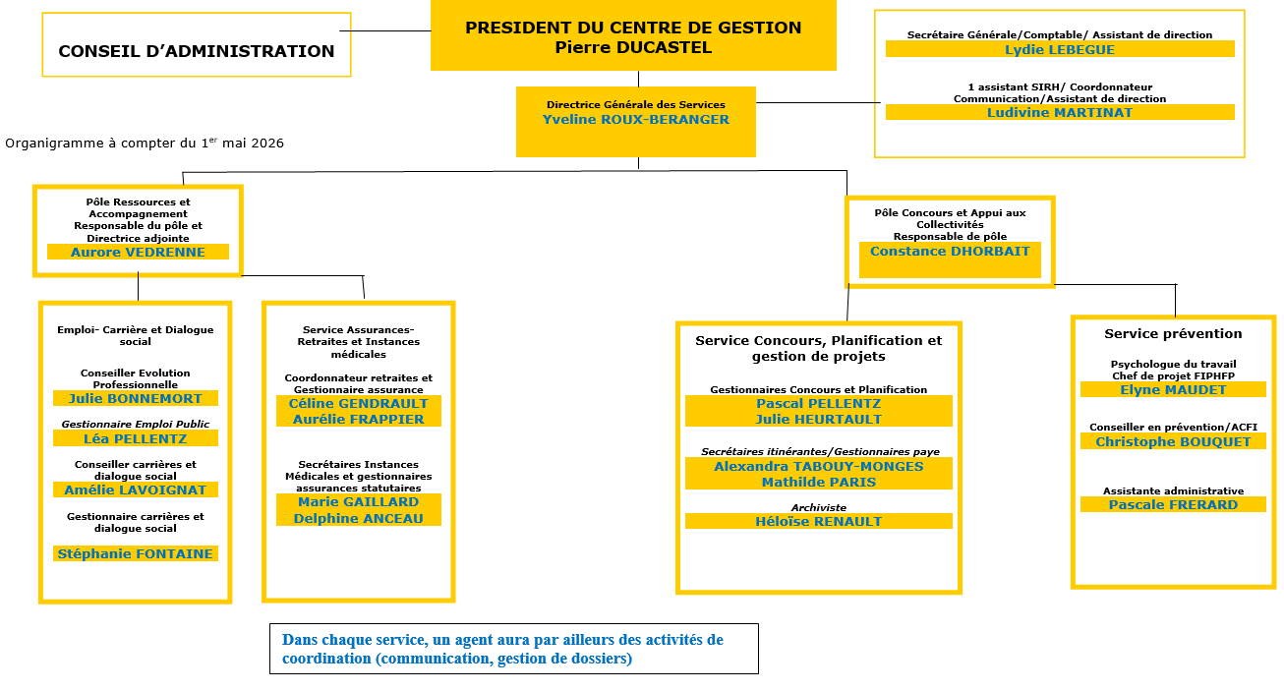
A compter du 1ER MAI 2026
Centre de Gestion de la Fonction Publique Territoriale du CHER

Slide 10

Et concrètement..
Centre de Gestion de la Fonction Publique Territoriale du CHER
Une nouvelle responsable de pôle:
  Constance DHORBAIT
  Liste des contacts sur le site du CDG18 avec les nouvelles adresses

Slide 11
Centre de Gestion de la Fonction Publique Territoriale du CHER
Elections professionnelles 2026

Slide 12

Rappels
Centre de Gestion de la Fonction Publique Territoriale du CHER
Rappels :
Élections professionnelles le 10 décembre 2026
CDG organise les élections
  Des commissions administratives paritaires (CAP) A, B, C
  De la commission consultative paritaire (CCP)
  Du comité social territorial (CST) pour les collectivités de moins de 50 agents
Instances de dialogue social composées de représentants de l’administration et de représentants du personnel
Consultation obligatoire dans certains cas préalablement à la décision de la collectivité sous peine d’irrégularité de la décision

Slide 13
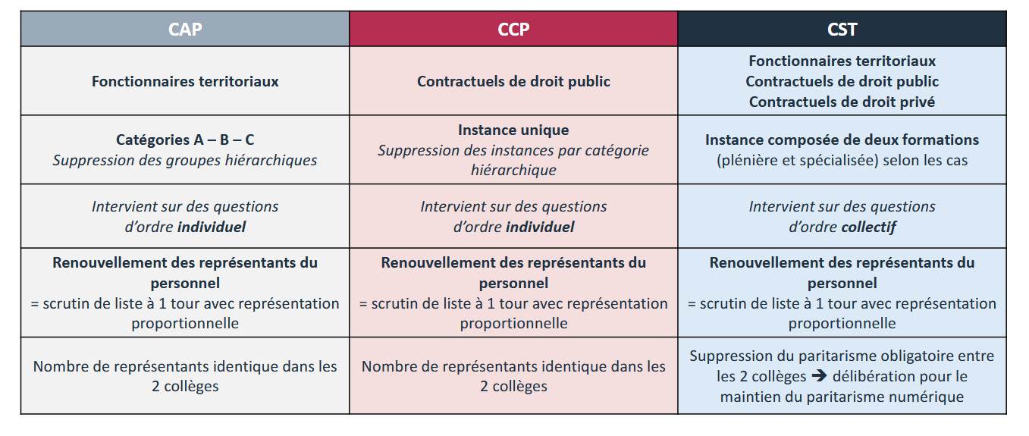
Elections professionnelles 2026 –
Les instances représentatives
Centre de Gestion de la Fonction Publique Territoriale du CHER

Slide 14

Calendrier électoral
Centre de Gestion de la Fonction Publique Territoriale du CHER
1er étape: arrêt des effectifs au 1er janvier 2026
1er janvier 2026 : recensement des effectifs au sein des collectivités affiliées afin de
  Déterminer si la collectivité relève du CST du CDG ou dispose de son CST propre
  Déterminer le nombre de membres dans chaque instance
  Fixer la part représentative des hommes et des femmes
  Attestation de recensement complétée et signée retournée au CDG avec un état nominatif du personnel
  A permis une 1ère mise à jour de la base AGIRHE
  A permis la transmission d’une ébauche de liste électorale aux organisations syndicales
Instances | Composition | Part hommes /femmes
CST | 8 titulaires + 8 suppléants | 31,33 % H / 68,67 % F
CAP A | 4 titulaires + 4 suppléants | 28,48 % H / 71,52 % F
CAP B | 5 titulaires + 5 suppléants | 21,63 % H / 78 ,37 % F
CAP C | 8 titulaires + 8 suppléants | 34,6 % H / 65,4 % F
CCP | 6 titulaires + 6 suppléants | 26,47 % H / 73,53 % F

Slide 15
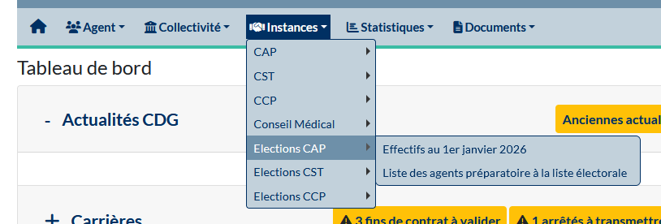
Calendrier électoral
Centre de Gestion de la Fonction Publique Territoriale du CHER
2ème étape : établissement d’une liste préparatoire à la liste électorale
Entre début mai et mi septembre : contrôle par les collectivités de la liste nominative des électeurs
  Dans AGIRHE, menu Instances et pour chaque scrutin « liste des agents préparatoires à la liste électorale »
Contrôler la liste des agents afin de vérifier que leur situation est à jour et que ceux devant figurer dans la liste électorale sont présents
En cas d’erreur : transmettre un mail à service.rh@cdg18.fr en joignant l’arrêté correspondant

Slide 16
Conditions pour être électeur
Centre de Gestion de la Fonction Publique Territoriale du CHER
Rappel des conditions pour être électeur : seuls les agents remplissant ces conditions à la date du scrutin (10 décembre 26) doivent figurer sur la liste électorale
Fiches disponibles dans l’espace réservé du site du CDG – rubrique élections professionnelles – fiche électeur
  Fiche CST
  Fiche CAP
  Fiche CCP

Slide 17

Calendrier électoral
Centre de Gestion de la Fonction Publique Territoriale du CHER
3ème étape: établissement de la liste électorale définitive
Liste construite entre mi septembre et début octobre pour une publication le 9 octobre
4ème étape : transmission du matériel de vote aux électeurs
Le vote aura lieu exclusivement par correspondance
Le matériel électoral de chaque agent sera transmis à chaque commune par les communautés de communes, à charge pour les communes de le distribuer SANS DELAI aux agents
  À récupérer dans les CDC au plus tard le 23 novembre
  A distribuer aux agents le 27 novembre

Slide 18
Centre de Gestion de la Fonction Publique Territoriale du CHER
L’ASSURANCE STATUTAIRE
Le Temps Partiel Thérapeutique (TPT)

Slide 19

Centre de Gestion de la Fonction Publique Territoriale du CHER
Module assurance statutaire
Le CDG 18 propose une assurance statutaire avec CNP ASSURANCES avec la possibilité d’assurer les agents IRCANTEC et/ou les agents CNRACL > taux préférentiel compte tenu de l’effet mutualisation
Les risques qui peuvent être assurés sont : le congé de maladie ordinaire, le congé de longue maladie, le congé de longue durée, le congé de grave maladie, le congé maternité, le congé paternité, le CITIS (accident de service et maladie professionnelle) et le décès.
En option, il est possible d’assurer une partie des charges patronales, le SFT, les indemnités accessoires

Slide 20
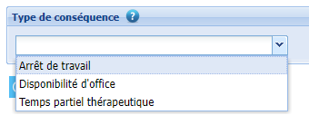

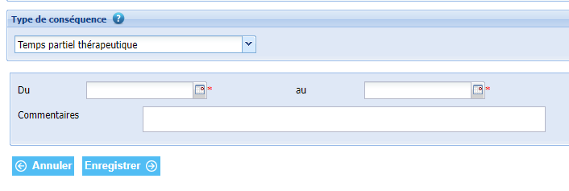
Module assurance statutaire – Le temps partiel thérapeutique
Centre de Gestion de la Fonction Publique Territoriale du CHER
A/ Le Temps Partiel Thérapeutique (TPT) suite à une maladie ordinaire
Il est pris en charge par CNP Assurances UNIQUEMENT si le risque Maladie Ordinaire et/ou CITIS sont assurés.
Pour le déclarer sur CNP STATUAL, se connecter sur l’événement de base (en général MO ou CITIS) et ajouter une conséquence, TPT et renseigner la période :
1.
2.
3.

Slide 21

Module assurance statutaire – Le temps partiel thérapeutique
Centre de Gestion de la Fonction Publique Territoriale du CHER
1, Les agents CNRACL
Liste des pièces à fournir et à intégrer sur STATUAL :
1ère demande (durée maximum de 3 mois):
  Demande de l’agent
  Certificat médical du médecin traitant précisant les dates de début et de fin (ou la durée) et la quotité de travail
  La décision administrative de la collectivité plaçant l’agent en TPT
A chaque renouvellement:
  Demande de l’agent
  Certificat médical du médecin traitant précisant les dates de début et de fin (ou la durée) et la quotité de travail
  La décision administrative de la collectivité
  L’avis du médecin agréé

Slide 22
Module assurance statutaire – Le temps partiel thérapeutique
Centre de Gestion de la Fonction Publique Territoriale du CHER
2, Les agents IRCANTEC
Liste des pièces à fournir et à intégrer sur STATUAL :
1ère demande (durée maximum de 3 mois):
  Demande de l’agent
  Certificat médical du médecin traitant précisant les dates de début et de fin (ou la durée) et la quotité de travail
  La décision administrative de la collectivité plaçant l’agent en TPT
A chaque renouvellement:
  Demande de l’agent
  Certificat médical du médecin traitant précisant les dates de début et de fin (ou la durée) et la quotité de travail
  La décision administrative de la collectivité
  L’avis du médecin conseil de la CPAM

Slide 23
Module assurance statutaire – Le temps partiel thérapeutique
Centre de Gestion de la Fonction Publique Territoriale du CHER
B/ Le temps partiel thérapeutique autonome
Suite au Décret n° 2020-1462 du 08/11/2021, l’agent peut bénéficier d’un TPT sans avoir été en arrêt maladie avant, il s’agit d’un TPT autonome.
Pour avoir une prise en charge de ce TPT par CNP Assurances, le risque Maladie Ordinaire doit être assuré. Le délai de franchise sera alors appliqué.
Dans ce cas, les TPT autonomes ne sont pas déclarable par l’employeur sur STATUAL. Il est demandé aux collectivités assurées de déclarer une maladie ordinaire, intégrer les documents et faire un mail à assurances.retraite@cdg18.fr pour permettre de mettre à jour le dossier.

Slide 24
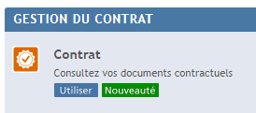
Module assurance statutaire – Le temps partiel thérapeutique
Centre de Gestion de la Fonction Publique Territoriale du CHER
Points d’attention :
Ne pas attendre que des documents soient demandés sur STATUAL, les téléverser sur le site dès que possible pour éviter un refus de prise en charge
Attention à la cohérence des périodes de TPT: Dates de fin d’une période et de début d’une nouvelle période de TPT
Exemple: TPT à 50% pour une période de 3 mois à compter du 08/02/2026
Octroi TPT du 08/02/2026 au 07/05/2026
Renouvellement à compter du 08/05/2026 (Même si jour férié ou week-end, ne pas renouveler le TPT qu’à compter du 11/05/2026 sinon quid des journées du 8-9 et 10/05/2026)
En cas de doute ou de questions, contacter le service assurances/retraite du CDG – Ne pas appeler CNP Assurances directement
Consulter les pièces à fournir et les délais de transmission sur CNP STATUAL
Un dossier complet dans les délais = un remboursement assuré

Slide 25
Module assurance statutaire – Le temps partiel thérapeutique
Centre de Gestion de la Fonction Publique Territoriale du CHER
Pour toute question concernant l’assurance statutaire (adhésion ou suivi de dossiers), vous pouvez contacter Mme Aurélie FRAPPIER et Mme Céline GENDRAULT :
- Par mail à assurances.retraite@cdg 18.fr
- Par téléphone : 02.48.50.82.51 ou 02.48.50.82.52

Slide 26
Centre de Gestion de la Fonction Publique Territoriale du CHER
L’ Aide au Recrutement

Slide 27
Aide au recrutement
Centre de Gestion de la Fonction Publique Territoriale du CHER
Le recrutement dans la FPT est encadré et une erreur peut coûter du temps voir même poser problème juridiquement.
Le CDG propose une prestation d’aide au recrutement afin d’accompagner les collectivités pour :
Simplifier le recrutement
Gagner du temps
Sécuriser les recrutements
Le CDG prend en charge les étapes les plus chronophages afin de vous faire gagner du temps et que vous restiez concentrés sur vos priorités tout en conservant le choix de la décision finale.

Slide 28
Aide au recrutement
Centre de Gestion de la Fonction Publique Territoriale du CHER
L’accompagnement au recrutement se compose de 3 phases.
Il est modulable et vous permet d’opter pour une ou plusieurs de ces phases, ou pour l’ensemble du dispositif
Phase 1: Élaboration du profil de poste en tenant compte des besoins
Clarification du besoin
Rédaction de la fiche de poste
Rédaction et diffusion de l’offre
Phase 2: Recherche et sélection des candidatures
Accusé de réception des candidatures
Présélection des CV
Gestion des convocations
Rédaction et transmission des courriers réponses négatives

Slide 29
Aide au recrutement
Centre de Gestion de la Fonction Publique Territoriale du CHER
Phase 3: Organisation et préparation des entretiens
Réalisation des supports
Organisation et participation aux jurys d’entretien
Synthèse des entretiens et assistance au recrutement final
Simulation de salaire
Un exemple de sécurisation des entretiens :
Le CDG s’occupe de la remise des documents à transmettre obligatoirement préalablement au recrutement:
- Information relative aux obligations déontologiques pour un candidat présélectionné n'ayant pas la qualité de fonctionnaire.
(Articles 2-8 du décret n°88-145 du 15 février 1988 )
- Attestation non perception d’une indemnité de rupture conventionnelle
(Article 8 du décret n°2019-1593 du 31 décembre 2019)
- Document portant communication aux agents publics des informations et règles essentielles relatives à l’exercice de leurs fonctions
(Articles L. 115-7 et R. 115-2 à R. 115-11 du CGFP)

Slide 30
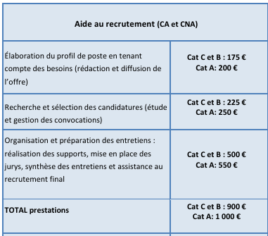
Aide au recrutement
Centre de Gestion de la Fonction Publique Territoriale du CHER
Tarification 2026
Votre CDG s’occupe de toute la partie administrative➔ Gain de temps, et limitation de risque contentieux
Et est à vos côtés pour les jurys de recrutement➔ Expertise RH

Slide 31
Aide au recrutement
Centre de Gestion de la Fonction Publique Territoriale du CHER
Vous souhaitez être accompagnés pour vos recrutements?
Délibérer pour adhérer au service et Signer la convention avec le CDG18
Site CDG18.fr/accesreserve/Conventions et modèles de délibérations - CDG18
Formuler une demande d’intervention auprès du service emploi public: emploi.public@cdg18.fr ou par téléphone aux services du CDG
Vos interlocuteurs:
Julie BONNEMORT Léa PELLENTZ
02 48 50 94 30 02 18 15 01 62
emploi.public@cdg18.fr

Slide 32
Centre de Gestion de la Fonction Publique Territoriale du CHER
ACTU-MINUTE

Slide 33

Actu - minute
Centre de Gestion de la Fonction Publique Territoriale du CHER
1- Mise à jour de l’autorité territoriale dans AGIRHE
L'identité des maires a été mise à jour dans l'onglet collectivités d'Agirhe. Cette mise à jour permet aux collectivités de générer des actes dans l'outil en incluant le pavé de signature nominatif du maire.
L’identité des présidents de communautés de communes a été mise à jour
En cas d'erreur constatée, n'hésitez pas à le faire remonter à cdgcher@cdg18.fr
Pour les syndicats : l’identité des présidents devra être communiquée par le secrétaire à cdgcher@cdg18.fr dès leur élection

Slide 34

Actu - minute
Centre de Gestion de la Fonction Publique Territoriale du CHER
2- Elections du Conseil d’administration du CDG
Suite aux élections municipales, le Conseil d’administration du CDG doit être recomposé :
  17 représentants des communes affiliées et 17 suppléants
  2 représentants des établissements publics affiliés (communautés de communes et syndicats) et 2 suppléants
Peuvent être candidats : les maires et conseillers municipaux des communes affiliées ainsi que les membres des conseils d’administration des établissements publics affiliés
Date limite de dépôt des candidatures : jeudi 12 juin > traditionnellement l’association des maires du Cher constitue une liste : les candidats intéressés peuvent se rapprocher de l’association ou monter une liste distincte

Slide 35

Actu - minute
Centre de Gestion de la Fonction Publique Territoriale du CHER
3- Évolution des modalités d’envoi des expertises médicales
Depuis le 1er avril : évolution des modalités d'envoi aux collectivités des expertises médicales
Désormais, l'expertise sera insérée seule dans l'enveloppe d'envoi adressée en LRAR.
Les collectivités doivent donc verser l'enveloppe SANS L'OUVRIR dans le dossier individuel de l'agent concerné. Le nom de l'agent concerné sera indiqué sous le nom de la collectivité au niveau de l'adresse du destinataire. Une fenêtre à gauche de l'enveloppe indiquera qu'il s'agit d'une expertise médicale en provenance du Centre de Gestion et que le pli ne doit pas être ouvert.
CONFIDENTIEL – EXPERTISE MEDICALE
NE PAS OUVRIR
Centre de gestion FPT
ZAC du Porche
18340 PLAIMPIED GIVAUDINS
Mairie
M DUPONT Martin
Place de la mairie
18000 VILLE

Slide 36


Actu - minute
Centre de Gestion de la Fonction Publique Territoriale du CHER
4- Les réunions PSC - Santé
Pour rappel, obligation de participation employeur sur le risque santé depuis le 1er janvier 2026 : labellisation ou contrat de groupe
Réunions agents (Pour les collectivités ayant déjà adhéré au contrat de groupe du CDG) :
    Mardi 17 novembre
Réunions employeurs (Pour les collectivités n’ayant pas adhéré au contrat de groupe du CDG):
    Jeudi 18 juin
    Jeudi 15 octobre
Les horaires et les liens vous seront
communiqués ultérieurement

Slide 37


Actu - minute
Centre de Gestion de la Fonction Publique Territoriale du CHER
5- Les réunions PSC - Prévoyance
Pour rappel, obligation de participation employeur sur le risque prévoyance depuis le 1er janvier 2025 : labellisation ou contrat de groupe
Réunions agents (Pour les collectivités ayant déjà adhéré au contrat de groupe du CDG) :
    Mardi 8/09/2026 14h
    Jeudi 10/09/2026 10h
Les liens vous seront
communiqués ultérieurement

Slide 38
Actu - minute
Centre de Gestion de la Fonction Publique Territoriale du CHER
6- Réunion sur STATUAL
Afin de vous accompagner dans vos déclarations de sinistres sur Statual, le CDG et la CNP vous proposent une formation en visio à l’utilisation de l’outil :
Le mardi 16/06/2026 de 10h à 12h
Pour nous permettre une meilleure organisation, nous vous remercions de compléter le formulaire FORMS si vous souhaitez assister à la visio
Lien d’inscription
Voici le lien de connexion pour participer à cette visio : https://teams.microsoft.com/meet/348341263452079?p=aPgsxZd9osMHU30laY

Slide 39


Actu - minute
Centre de Gestion de la Fonction Publique Territoriale du CHER
7- Flyer retraite
Nous avons créé un flyer « Je prépare mon
départ à la retraite » destinés à vos agents.
Il reprend des informations essentielles et
les coordonnées des organismes à contacter.
N’hésitez pas à le diffuser
auprès de vos agents (Affichage, distribution …)!
Il est disponible sans l’espace réservé – Fin de fonctions et retraite

Slide 40

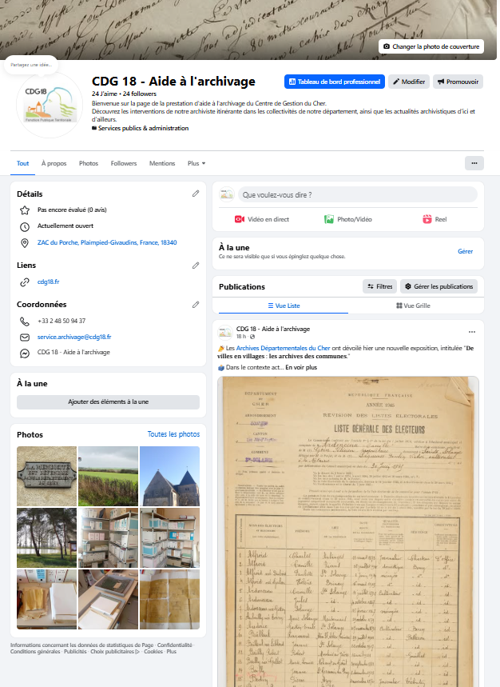
8 – La prestation d’aide à l’archivage possède désormais sa page Facebook !
Centre de Gestion de la Fonction Publique Territoriale du CHER
Actu - minute
☞ Cette page a pour but de mettre en avant les activités de la prestation, les actualités des archives en France, relayer des informations ou manifestations archivistiques mises en place par d’autres organismes (Centres de Gestion, Archives Départementales, …), ainsi que de valoriser le patrimoine archivistique des collectivités ayant eu recours à la prestation d’aide à l’archivage.
☞ N’hésitez pas à visiter cette page et à vous abonner !
Lien vers la page.

Slide 41

Centre de Gestion de la Fonction Publique Territoriale du CHER
Actu - minute
9 – Concours et Examens professionnels :
Campagne 2027 de recensement des postes à pourvoir par voie de
concours ou d'examens professionnels
La saisie du recensement 2027 est ouverte sur notre site Internet jusqu’au lundi 29 juin 2026. Vous trouverez toutes les modalités sur notre flash info du 21 avril 2026.
Afin d'évaluer au mieux les besoins au niveau de notre département, il est important de réaliser ce recensement y compris si vous n’avez pas de poste à déclarer.

Slide 42





Centre de Gestion de la Fonction Publique Territoriale du CHER
Actu - minute
10 – Prochaine visio :
  Jeudi 4 juin à 14h
  Mardi 9 juin à 10h
  Ordre du jour prévisionnel :
  Campagne RSU
  L’alcool au travail
  Gestion des profils PEP’s
  Actu minute

Slide 43

DES QUESTIONS ?
MERCI DE VOTRE ATTENTION
Centre de Gestion de la Fonction Publique Territoriale du CHER

